Slide 1
 | 各職に求められる職務遂行能力など |  | 職務遂行能力 （テクニカルスキル） |  |  | 対人関係能力 （ヒューマンスキル） |  |  |  |  |  | マネジメントスキル |  |  |  | 概念化能力 （コンセプチュアルスキル）
 |  |  | 会計事務 | 文書事務 | 法的思考力 | コミュニケーション | 傾聴力 | プレゼンテーション | 交渉力 | リーダーシップ | コーチング | 問題解決能力 | 組織化する能力 | 評価測定能力 | 目標を設定する能力 | 探求心 | 受容性 | ロジカルシンキング | クリエイティブシンキング | クリティカルシンキング | 柔軟性 | 多面的視野 | 俯瞰力
課長 | リーダーシップを発揮し部下職員を指揮する「施策推進の責任者」 ・所属の使命を理解し、目標やその実現に向けた計画を示すとともに、事業の進捗管理や部下への指導・助言を行う等、マネジメントを行う。 | ３年目～ | ★ | ★ | ★ | ★ | ★ | ★ | ★ | ★ | ★ | ★ | ★ | ★ | ★ | ★ | ★ | ★ | ★ | ★ | ★ | ★ | ★
 |  |  | ★ | ★ | ★ | ★ | ★ | ★ | ★ | ★ | ★ | ◎ | ◎ | ◎ | ◎ | ★ | ★ | ★ | ★ | ★ | ★ | ★ | ★
課長補佐 | 課長をサポートするとともに、部下のマネジメント等を行う、 「担当業務の実務責任者」 ・部下の資質や能力にあった仕事を任せつつも、業務の進捗管理や部下への指導・フォローを積極的に行う等、人材育成に資するマネジメントを行う。 | ３年目～ | ★ | ★ | ★ | ◎ | ◎ | ◎ | ◎ | ◎ | ◎ | ○ | ○ | ○ | ○ | ★ | ★ | ◎ | ◎ | ◎ | ◎ | ◎ | ◎
 |  |  | ★ | ★ | ★ | ◎ | ◎ | ◎ | ◎ | ◎ | ◎ | △ | △ | △ | △ | ★ | ★ | ◎ | ◎ | ◎ | ◎ | ◎ | ◎
主査 | 自身とチームの成長に向け努力を続けるとともに、 「各職場の実務の中心的な存在として自律的に行動する職員」 ・課長補佐のフォローや、同僚・部下に対するサポートを積極的に行いつつ、ときにはリーダーシップを発揮しチームを牽引する等、自律的に担当業務を遂行する。 | 4年目～ | ◎ | ◎ | ◎ | ◎ | ◎ | ◎ | ◎ | ○ | ○ | △ | △ | △ | △ | ★ | ★ | ○ | ○ | ○ | ○ | ○ | ○
 |  |  | ◎ | ◎ | ○ | ○ | ○ | ○ | ○ | △ | △ |  |  |  | △ | ★ | ★ | ○ | ○ | ○ | ○ | ○ | △
主事・技師 | 自らの成長に向け自己研鑽に励むとともに、 周囲のサポートもしながら「業務を推進する職員」 ・組織の一員として協調性と積極性をもち、業務の目的を理解した上で着実に遂行する。 | 4年目～ | ○ | ○ | △ | ○ | ○ | ○ | △ | △ | △ |  |  |  | △ | ★ | ★ | ○ | ○ | △ | △ | △ | △
 |  | 重点育成 | △ | △ | △ | △ | △ | △ | △ |  |  |  |  |  | △ | ★ | ★ | △ | △ | △ | △ | △ | △
△：基礎的な知識・スキルが望ましい（要指導レベル）
〇：基礎的な知識・スキルが必須（自立レベル）
◎：高度な知識・スキルが望ましい（準指導者レベル）
★：高度な知識・スキルが必須（指導者レベル）

Slide 2
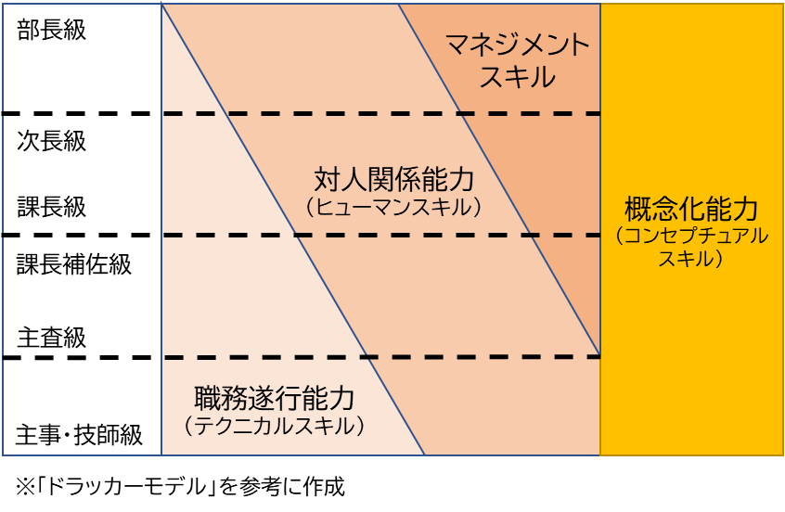
それぞれの職階に求められる能力
概念化能力 （コンセプチュアルスキル） | 対人関係能力 （ヒューマンスキル） | マネジメントスキル | 職務遂行能力 （テクニカルスキル）
〔主なもの〕 ・ロジカルシンキング ・クリエイティブシンキング ・クリティカルシンキング ・多面的視野 ・柔軟性 ・受容性 ・探求心 ・俯瞰力 | 〔主なもの〕 ・リーダーシップ ・コミュニケーション力 ・交渉力 ・プレゼンテーション力 ・コーチング力 ・傾聴力 | 〔主なもの〕 ・目標を設定する能力 ・組織化する能力 ・問題解決能力 ・評価測定能力 ・コミュニケーション力 | 〔主なもの〕 ・会計事務 ・文書事務 ・法的思考力

